Slide 1
Технологическая платформа National Instruments для разработки учебных, исследовательских и промышленных тестеров ЭКБ
Погос Сепоян
Генеральный директор ООО «ЭнайРус»

Slide 2
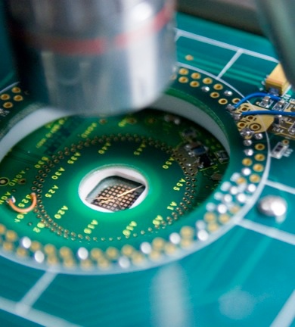
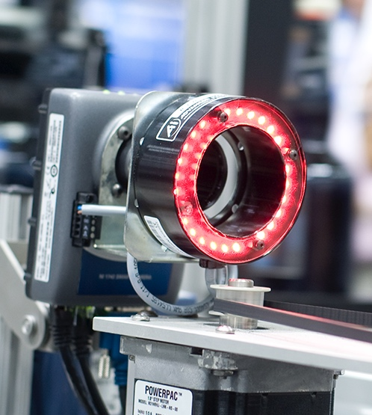

National Instruments оснащает инженеров и ученых контрольно- измерительными системами, ускоряющими инженерные разработки и внедрения.
Notes:
<ЗАЯВЛЕНИЕ О МИССИИ>

Slide 3
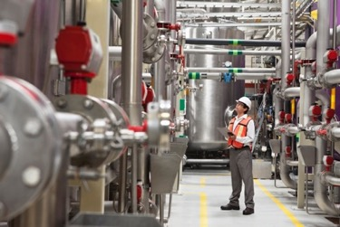

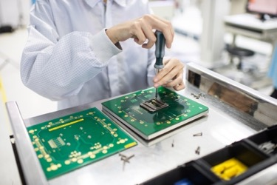
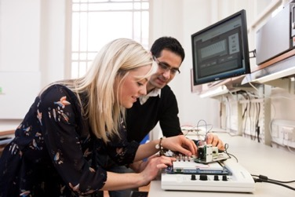



Промышленная автоматизация
Авиация и РКТ
Электроника
Образование и исследования
5G
Интернет Вещей
Транспорт
Энергетика
Notes:
Because we work with engineers in so many industries, NI is uniquely positioned to monitor trends and develop solutions that integrate the ever-increasing power of available technology. These solutions help customers across multiple industries benefit from these trends.

Slide 4


















Научно-технологический сдвиг
Aug. 3-6, 2015
Aug. 3-6, 2015
Smart Mobility
Industrial Internet of Things
Electric and Connected Vehicles
Функциональность программного обеспечения
Адаптация аппаратного обеспечения
Высокие требования к контрольно- измерительным комплексам
Aug. 3-6, 2015
Aug. 3-6, 2015
Aug. 3-6, 2015
Aug. 3-6, 2015
Aug. 3-6, 2015
Electric Power Steering
Notes:
And to really understand what I mean by this, it’s helpful to consider the trends impacting our customers, including smart mobility, the IIoT, and the electrification and connectivity of vehicles.
As things we use in our everyday life, like our phones and cars, become more complex, the design and test of those things also becomes more complex. This challenge applies to both the devices and systems themselves as well as the semiconductor components inside of them.

Slide 5
Программно-аппаратная платформа National Instruments
Программно- определяемая система выводит наших заказчиков на новый технологический уровень и обеспечивает конкурентные преимущества для их бизнеса.
Платформа
NI ПО
NI Аппаратное обеспечение
Адаптация
Система определяемая пользователем
Экосистема
Конечным пользователем
Партнером
NI
Группы пользователей
Партнеры
Простая интеграция с ПО и оборудование сторонних производителей
Notes:
To be successful, we need to rely on what makes us unique and competitively differentiated and that’s our software-based platform approach. Our customers need a platform-based approach that is adaptable and allows them to meet their unique business needs.

Slide 6
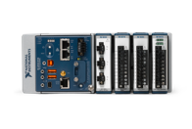
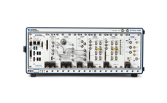
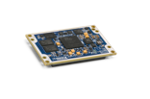

От разработки технического проекта до серийного производства
Проектирование и разработка
Макетирование и прототипирование
Решения для опытного и серийного производства
Notes:
The two primary application areas in which engineers use our products are test and measurement, and embedded monitoring and control. This platform can be used throughout the entire product design lifecycle, from design through production and deployment.

Slide 7
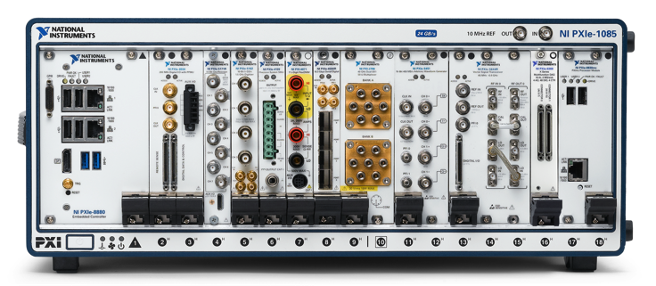
2. PXI: Мощная законченная платформа для автоматизации измерений и тестирования
Сбор данных и управление
Модульные приборы
Интерфейсы
Мультифункциональный ввод/вывод
Осциллографы
GPIB, USB, LAN
Счётчики/Тактирование/Синхронизац
Высокоскоростной цифровой вв/выв
RS232 / RS485
Цифровые платы
Мультиметры/Источники питания
CAN, LIN, DeviceNet
Аналоговый ввод/вывод
Генераторы сигналов
SCSI, Ethernet
Машинное зрение/Управ.движением
Коммутаторы/Реле
VXI - VME
ПЛИС/Реконфигурируемый ввод/выв
ВЧ анализаторы/генераторы
Граничное сканирование/JTAG
Notes:
But we have also worked to build out an instrumentation portfolio for PXI in response to customer demand. The first instantiation of this was with our first modular instruments in 2003. This was well received by the market and we continued to forward invest in higher performance instrumentation. As you can see from this short list, NI offers modular PXI instruments in nearly all instrumentation categories, giving you a single vendor for all test and measurement needs.

Slide 8
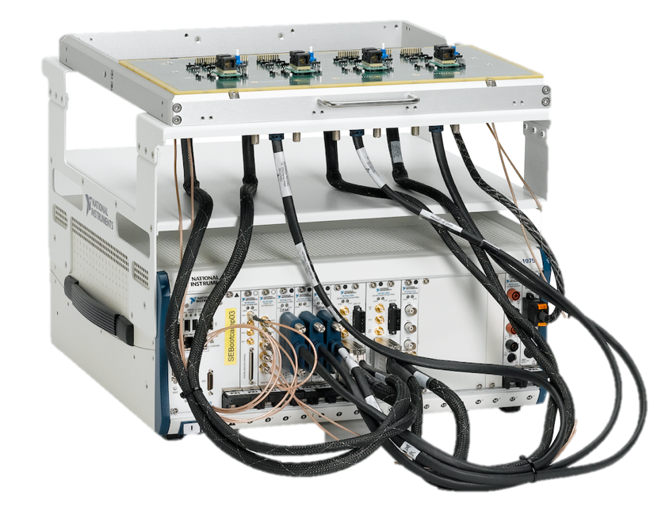
PXI – платформа для разработки тестеров ЭКБ
Модульная
Открытая
Универсальная
Notes:
STS основан на платформе PXI – лучшей платформе для систем тестирования
Сегодня мы будем много о ней говорить, - и в секциях, и на выставке, и в стендовых докладах.
Сейчас я хочу подчеркнуть, что PXI – это не система, именно платформа
[click]
– то есть она готова к самым разным задачам, опять же сегодня будет множество тому подтверждений.
Это универсальная платформа для разных применений – тестирование компонентов, ВЧ блоков, создания абсолютно новых сложных систем.

Slide 9
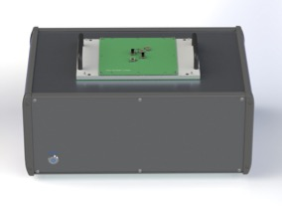
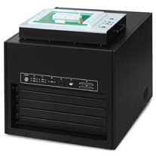
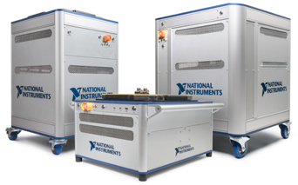
Тестирование ЭКБ: Стандартизация решений
LCT платформа
PXI платформа
STS - платформа
~ 300 – 1,2 М руб.
1,2– 7,5М руб.
От 8 М руб.
Серия бюджетных тестеров на основе стандартных продуктов NI
LCT Mixed Signal
LCT Digital
Решения средней ценовой категории. В основном специализированные тестеры для решения конкретных задач – тестирование силовых транзисторов, тестеры реле и т.д. Средний ценовой диапазон.
Стандартизированные решения на базе STS.
YEA STS Mixed Signal
YEA STS Digital
YEA STS RF
Оснастки общего назначения, библиотеки и примеры проектов.
Notes:
Максимальная унификация (интерфейсов, документации, маркетинговых материалов) в пределах класса

Slide 10
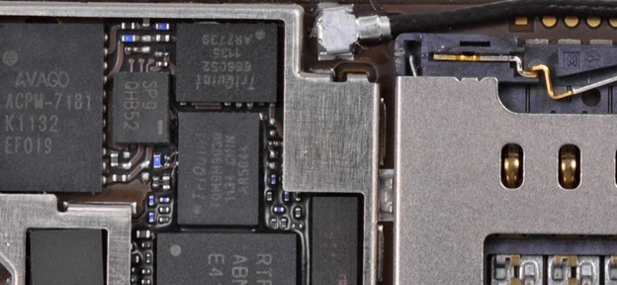
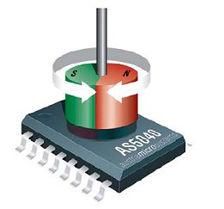


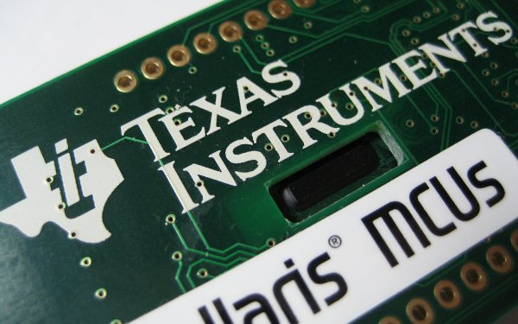


Пользователи тестовых решений NI
Благодаря проявленной гибкости и удобству платформы при разработке систем производственного контроля, было принято решение использовать ту же платформу на другой линии, в результате чего мы смогли повысить качество наших продуктов.
PXI позволил нам значительно улучшить качество наших АЦП, снизить стоимость и время разработки тестов
Мы значительно расширили диапазон испытаний, одновременно достигая в 200 раз более быстрого тестирования.
Используя платформу PXI National Instruments, нам удалось сократить время испытаний почти в 6 раз и разработать эффективное решение для ВЧ тестирования

Slide 11
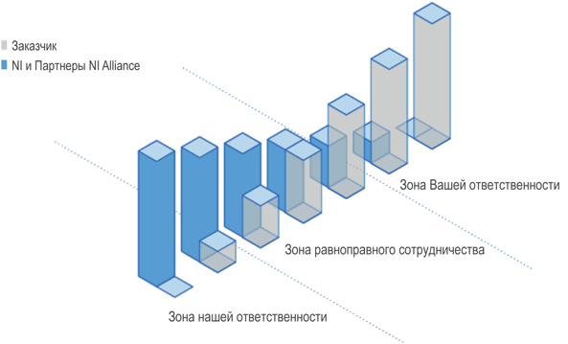
Партнерство с NI в области научных исследований и разработок
ПНИЭР, НИР, ОКР
Инжиниринговые ресурсы
Команда заказчика, NI SE, NI Partners
Международное научное сообщество
Сетевое взаимодействие
Научные и образовательные мероприятия
Конференции, круглые столы, соревнования и многое другое
Продукты NI
Экосистема

Slide 12
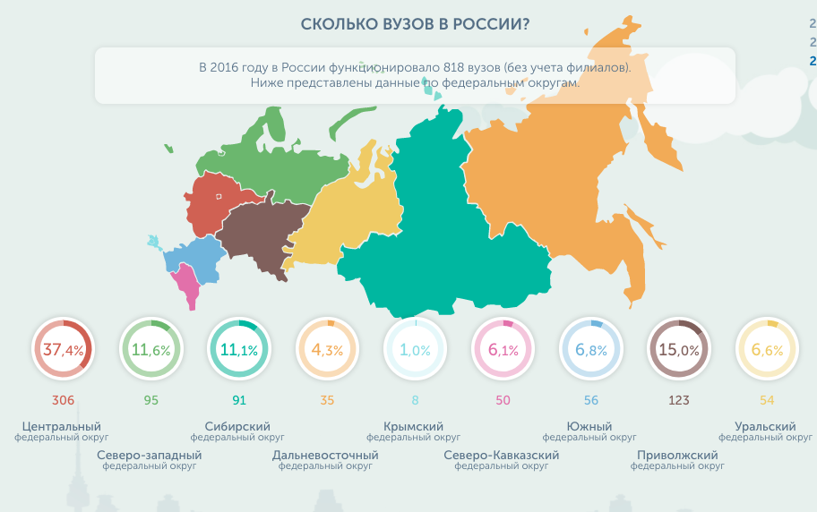
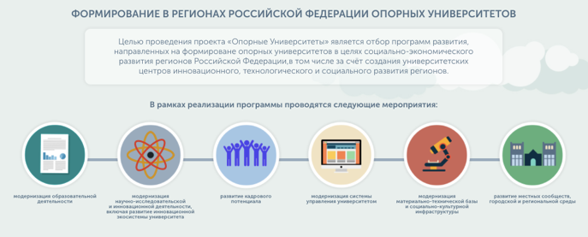
Научные исследования и разработки
Финансирование:
ФЦП «Исследования и разработки»
Проект 5-100
Кооперация вузов и предприятий (п-е 218)
Мегагранты (п-е 220)
Инжиниринговые центры
Опорные университеты
ЦК НТИ
Гранты РНФ
Notes:
The electronic education platform: Multisim, NI ELVIS and LabVIEW isn’t only meant for the basics circuits classroom. These same tools can be used to teach Biomedical instrumentation and circuits theory through to design projects.
Notes:
Image for Mechatronics: atomic force microscope (AFM) for nanotechnology research using commercially available parts and a widely accepted software package

Slide 13


Опыт совместного участия NI с Университетами в комплексных исследовательских проектах (на базе примера сотрудничества NI и НИУ МИЭТ)
Мегагрант - 220-ое постановление (1 проект)
ФЦП «Исследование и разработки по приоритетным направлениям развития научно-технологического комплекса России на 2014-2020 годы» (5 проектов)
Центры компетенций НТИ (2 направления)
Прямые хоз. договорные работы

Slide 14
Кооперация в рамках 220 п. (Мегагрант)
Сотрудничество NI – НИУ МИЭТ
Привлечение глобальной академической программы NI
Поиск и анализ партнеров в академической сфере (поиск иностранного профессора для проекта)
Установление делового контакта
Notes:
Анализ партнеров в академической сфере
21-24 мая 2018 – NI Week

Slide 15
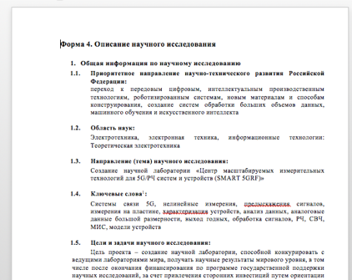
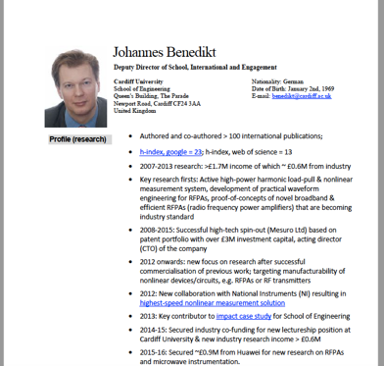
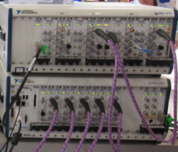

Кооперация в рамках 220 п. (Мегагрант)
Сотрудничество NI – НИУ МИЭТ
Разработан проект «Центр масштабируемых измерительных технологий для 5G/РЧ систем и устройств (SMART 5GRF)»
Подана заявка на участие в конкурсе 220 п.
Дорожная карта международного сотрудничества в научно-образовательной сфере
Polyharmonic Distortion Models

Slide 16
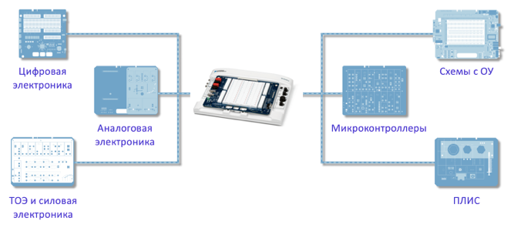

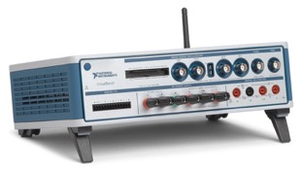
Академическая программа – направление «Электроника»
Междисциплинарная учебная лаборатория по Электронике (более 20 практикумов в одной лаборатории)
Официальный партнер и поставщик WorldSkills по компетенциям «Электроника», «Мобильная робототехника», «Интернет вещей»

Slide 17
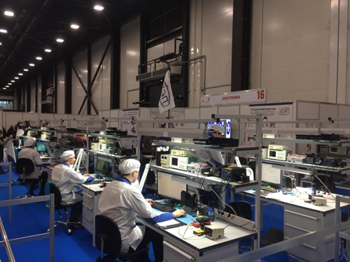
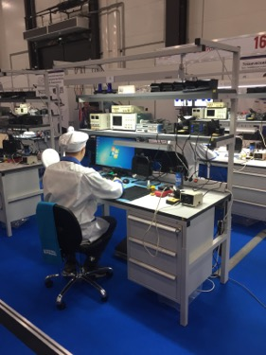

Компетенция WorldSkills «Электроника»
Соревнования предполагают активную работу с лабораторными измерительными приборами (осциллограф, мультиметр, источник питания…)
C 2015 года NI входит в официальный инфраструктурный лист российских соревнований WorldSkills

Slide 18
NI -ведущий мировой эксперт в области автоматизации и тестирования ЭКБ.
NI имеет опыт по взаимодействию и развитию партнёрских отношений с ведущими научно- исследовательскими институтами, R&D центрами ведущих предприятий микроэлектроники .
NI принимает активное участие в совместных научно-исследовательских проектах и НИОКР по проектированию и прототипированию ЭКБ.

Slide 19
Спасибо за внимание!

